Slide 1
Spring Security

Slide 2
Spring Security DB연동 인증

Slide 3
Spring Security 구조
- 스프링 시큐리티의 주요 구성요소
: 스프링 시큐리티는 웹 브라우저로 부터 요청이 들어오면 서블릿 필터를 이용해서
SecurityContext에 Authentication 객체를 설정한다.
SecurityContextPersistenceFilter를 가장 먼저 적용해서 SecurityContext 에 Authentication객체를 보관한다. 이후 스프링 시큐리티는 SecurityContext를 이용해서 현재 접속한 사용자의 Authentication객체를 구하고 Authentication객체가 표현하는 주체가 접속한 자원에 접근 할 수 있는지 여부를 판단한다.

Slide 4
Spring Security 구조
- Authentication 객체가 제공하는 메소드
메소드 | 기능
String getName() | 이름을 구한다.
Object getCrendentials() | 인증 대상 주체를 증명하는 값을 구한다. ex) 비밀번호
Object getPrincipal() | 주체를 표현하는 객체를 구한다.
Object getDetails() | 주체에 대한 상세정보를 구한다. 접속한 IP등의 정보를 저장하는 용도로 사용함.
Boolean isAuthenticated() | 인증여부 리턴
void setAuthenticated(boolean authenticated) | 인증여부를 설정한다.
Collection<? extends GrantedAuthority> getAuthorities() | 주체가 가진 권한 목록을 구한다. GrantedAuthority가 권한을 의미함.

Slide 5
Spring Security 구조
- 스프링 시큐리티의 주요 구성요소
class | 기능
SecurityContextHolder | Authentication 객체를 구해주는 역할 SecurityContextHolder.getContext()메소드는 SecurityContext객체를 리턴한다.
SecurityContext | SecurityContext.getAuthentication() 메소드를 이용해서 Authentication를 구한다.
Authentication | 스프링 시큐리티에서 현재 어플리케이션에 접근한 사용자의 보안 관련 정보를 보관 하는 역할
GrantedAuthority | 권한을 표현함. Authentication의 getAuthorities()메소드를 이용해서 권한 목록을 가져옴.

Slide 6
Spring Security 구조
- SecurityContextHolder , SecurityContext , Authentication
: 세가지 클래스는 Spring Security에서 주요 컴포넌트이다.
: 우리가 흔히 하는 아이디/패스워드 사용자 정보를 넣고 실제 가입된 사용자 인지 체크
한 후 인증에 성공하면 사용자의 principal 과 credential정보를 Authentication에 담든다.
Spring Security
Authetication
(principal, credential)

Slide 7
Spring Security 구조
- SecurityContextHolder , SecurityContext , Authentication
: spring Security는 방금 담은 Authentication을 SecurityContext 에 보관한다.
Spring Security
SecurityContext
Authentication
(principal, credential)

Slide 8
Spring Security 구조
- SecurityContextHolder , SecurityContext , Authentication
: 이 SecurityContext 를 SecurityContextHolder에 담아 보관한다.
Spring Security
SecurityContextHolder
SecurityContext
Authentication
(principal, credential)

Slide 9
Spring Security 구조
- Spring Security 인증 처리를 풀어보면
1) username과 password를 조합해서 UsernamePasswordAuthenticationToken 인스턴스
를 만든다.
2) 이 토큰(UsernamePasswordAuthenticationToken)은 검증을 위해
AuthenticationManager의 인스턴스로 전달됨.
3) AuthenticationManager는 인증 성공하면 Authentication인스턴스를 리턴함.
4) 이 Authentication을 SecurityContextHolder.getContext().setAuthentication()를
set해준다.

Slide 10
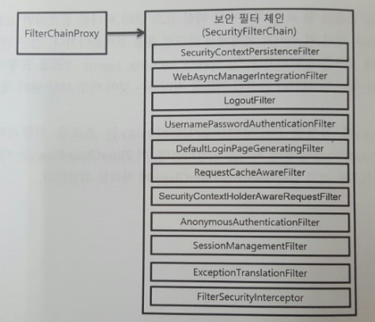
Spring Security
- 보안 필터 체인

Slide 11
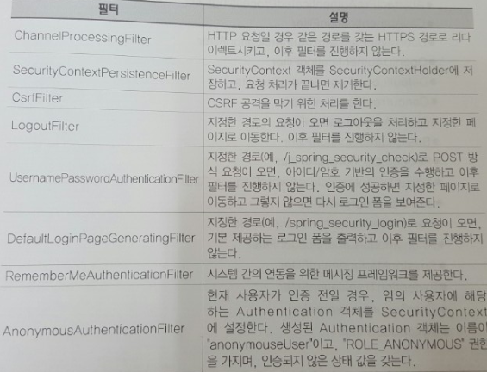
Spring Security
- 주요 필터의 역할

Slide 12
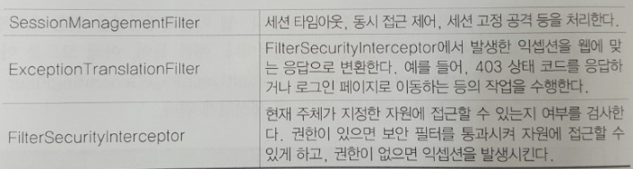
Spring Security
- 주요 필터의 역할

Slide 13
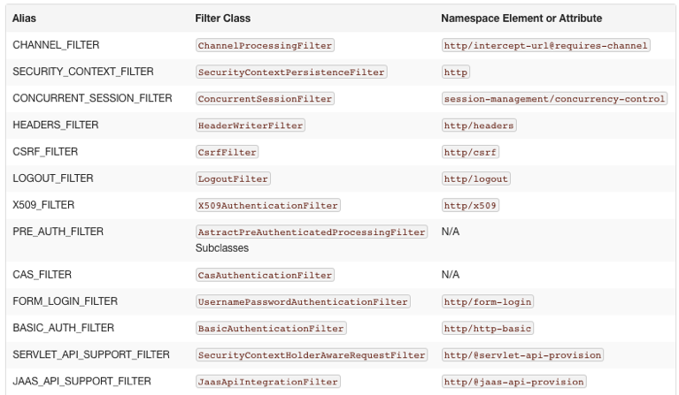
Spring Security

Slide 14
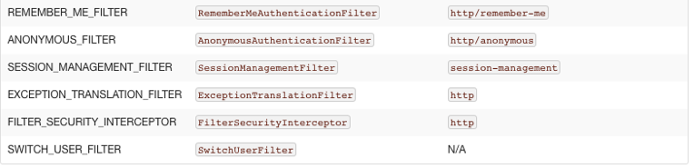
Spring Security

Slide 15
Spring Security
- AuthenticationManager의 인증처리
: 스프링 시큐리티는 인증이 필요할 때 AuthenticationManager를 이용함
: authenticate()메소드는 인증하는데 필요한 정보를 담은 Authentication객체를 인수로 전달받아 인증 성공하면 인증 정보를 담은 Authentication객체를 리턴하고 그렇지 않으면 Exception을 발생함.
: 스프링 시큐리는 사용자이름(아이디)과 암호를 사용해서 사용자가 누구인지 인증함.
그래서, UsernamePasswordAuthenticationToken을 Authentication 의 기본 구현체로 많이 사용함.
public interface AuthenticationManager {
Authentication authenticate(Authentication authentication)
throws AuthenticationException;
}

Slide 16
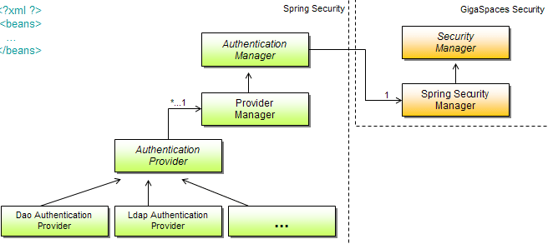
Spring Security
- AuthenticationManager의 인증처리

Slide 17
Spring Security
- AuthenticationManager의 인증처리
: ProviderManager는 한 개 이상의 AuthenticationProvider 가질 수 있음.
: AuthenticationProvider 에 대해 차례대로 다음 과정을 실행함.
1) authenticate() 메소드를 실행해서 인증 처리를 요청함
2) authenticate()가 Authentication 객체를 리턴하면, 해당 객체를 리턴함.
: 어떤 AuthenticationProvider도 인증에 성공하지 못 할 경우 Exception 발생함.

Slide 18

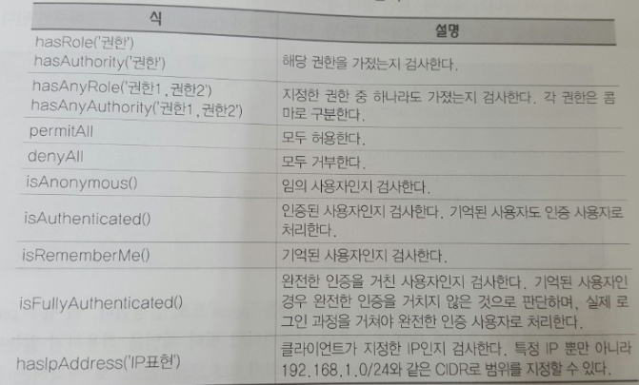
Spring Security
- 웹 요청 인가 설정 표현식
: access속성은 스프링시큐리티가 제공하는 스프링 표현식을 사용해서 접근 권한을 설정함.

Slide 19
Spring Security
- 비밀번호 암호화 처리`
: spring security가 제공하는 PasswordEncoder구현 클래스는 2개
1) BCryptPasswordEncoder : Bcrypt를 이용해서 암호화(해싱알고리즘인 비크립트)
2) StandardPasswordEncoder : SHA-256을 이용해서 암호화
: 참고 : http://d2.naver.com/helloworld/318732

Slide 20
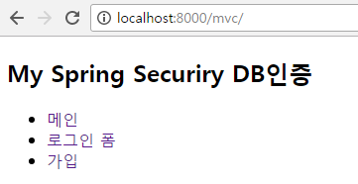
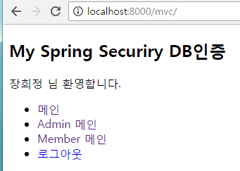
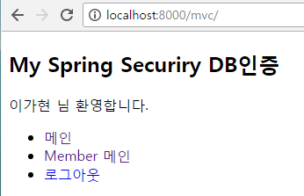
실습하기
- index.jsp문서 ( 인증 전)
-index.jsp문서(인증 후 – ROLE_ADMIN)
- index.jsp문서( 인증 후 – ROLE_USER)

Slide 21
실습하기
- table 생성
CREATE TABLE MEMBER(
MEMBER_ID VARCHAR2(20) PRIMARY KEY, /*회원 ID */
MEMBER_PASSWORD CHAR(60) NOT NULL, /*비밀번호*/
MEMBER_NAME VARCHAR2(100) NOT NULL, /*이름*/
MEMBER_EMAIL VARCHAR2(100) NOT NULL /*이메일주소*/
);
CREATE TABLE AUTHORITIES(
USERNAME VARCHAR2(100) NOT NULL,
ROLE VARCHAR(30) NOT NULL,
CONSTRAINT MEMBER_AUTHORITIES_FK FOREIGN KEY(USERNAME)
REFERENCES MEMBER(MEMBER_ID),
CONSTRAINT AUTHORITIES_PK PRIMARY KEY(USERNAME,ROLE)
);

Slide 22
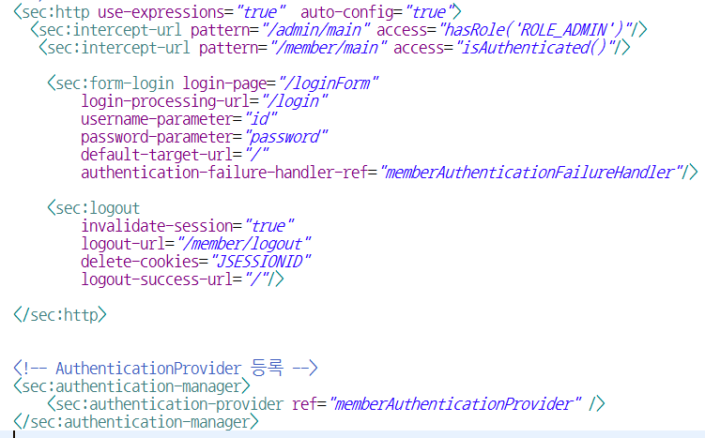
실습하기
- security bean 설정

Slide 23
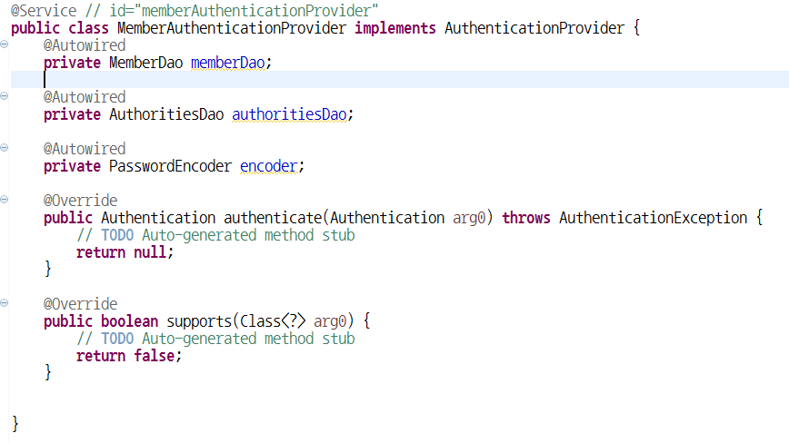
실습하기
- AuthenticationProvider 구현객체

Slide 24
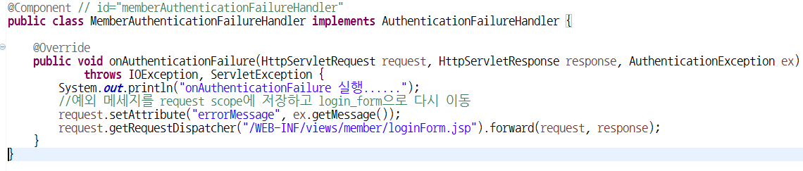
실습하기
- AuthenticationFailureHandler 구현객체

Slide 25
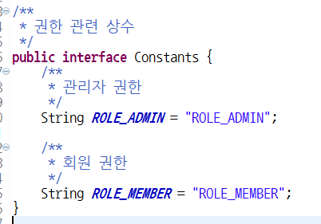
실습하기
- 권한 관련 상수 관리 객체

Slide 26
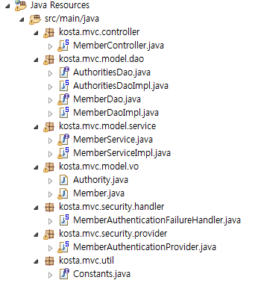
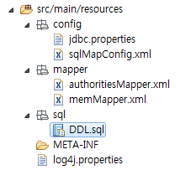
실습하기
- 디렉토리 구조

Slide 27
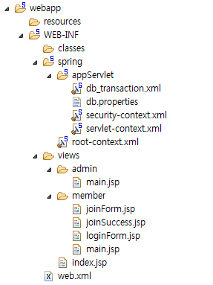
실습하기
- 디렉토리 구조

Slide 28
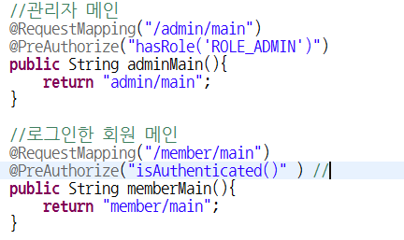
실습하기
- Annotation
1) bean설정문서에 선언
2) Controller에서

